Slide 1


APPENDICITE ACUTA IN ERNIA DI AMYAND
L’appendice ectopica sfida il chirurgo d’urgenza
Dr. Matteo Capuzzo
U.O.C. Chirurgia Generale e d’Urgenza
Ospedale Maggiore di Lodi
17 ottobre 2025

Slide 2

Paziente
C.E.
Età: 72 anni
Peso: 85,0 Kg
Altezza: 1,70 m
BMI: 29,4 Kg/m^2
Anamnesi patologica remota
Ipertensione arteriosa
Cardiopatia ischemica
Diabete mellito di tipo II
Cirrosi epatica

Slide 3
Addominalgia ingravescente ai quadranti inferiori e tumefazione inguinale destra non riducibile, alvo chiuso alle feci.
Pronto Soccorso
Parametri vitali
PA 125/85 mmHg, FC 80 bpm, Sat 95% in aria ambiente, TC 37 C.
Esame obiettivo
Addome trattabile senza segni di peritonismo, ernia inguinale destra dolorabile e non riducibile.
Esami di laboratorio
Hb 10.4 g/dL, Ht 31.2%, WBC 2.240/mcL,
N 58.1%, PCR 112.6 mg/L, Lac 2 mmol/L.

Slide 4
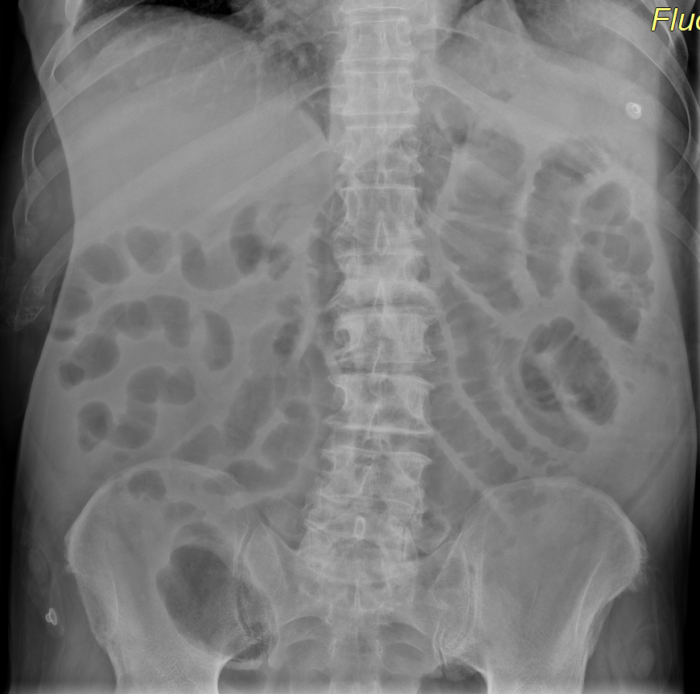
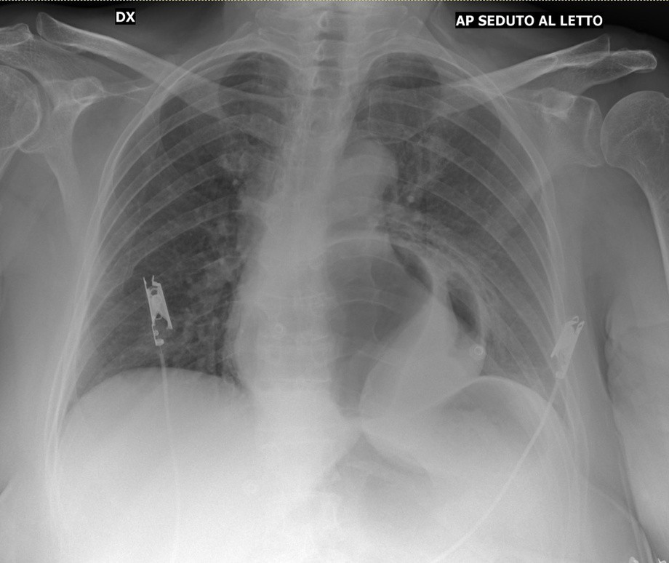
RX addome
Non aria libera endoaddominale […]. Modica distensione delle anse intestinali senza significativi livelli idro-aerei.

Slide 5
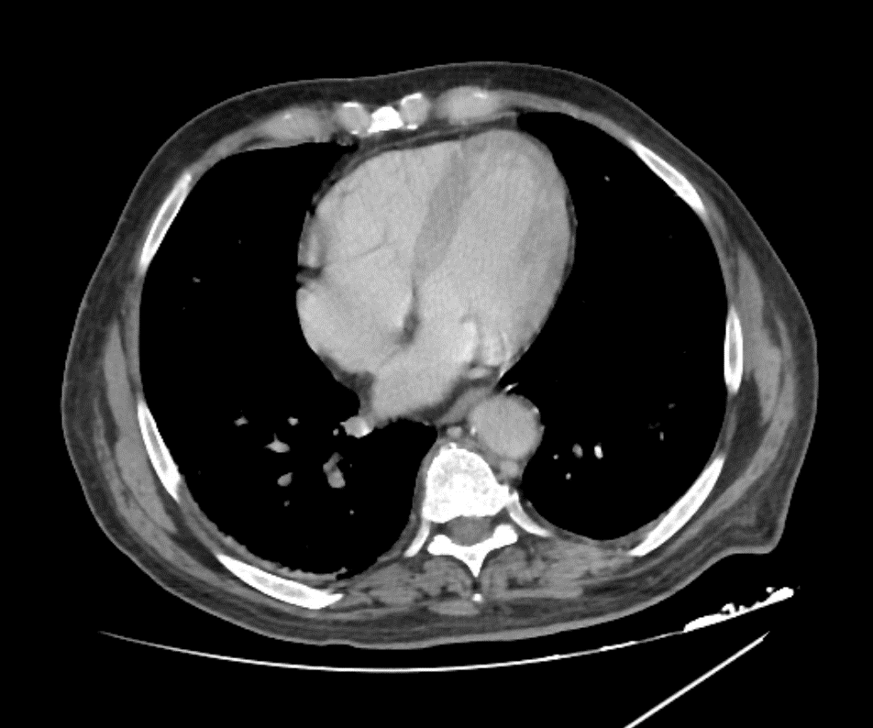
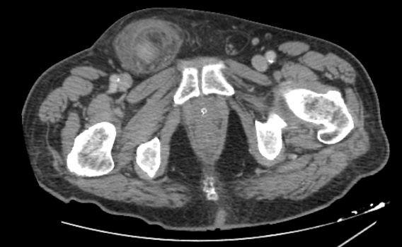
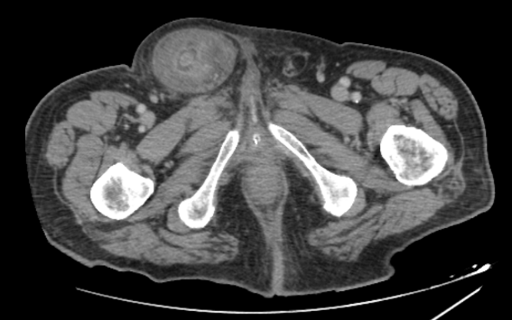
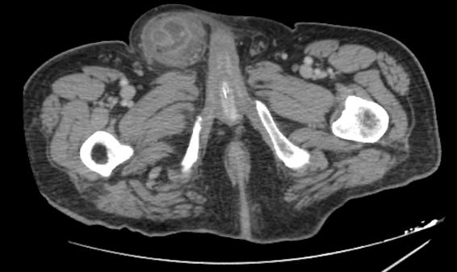
TC addome con MdC
In sede inguinale destra presenza di ernia abitata da ansa intestinale che presenta irregolare ispessimento delle pareti con immagine a doppio lume come da torsione, associata a falda fluida periviscerale; […] falda ascitica in tutti i recessi peritoneali in quadro di epatopatia con circoli collaterali.

Slide 6
Intervento
Inguinotomia
e riduzione del contenuto erniario

Slide 7
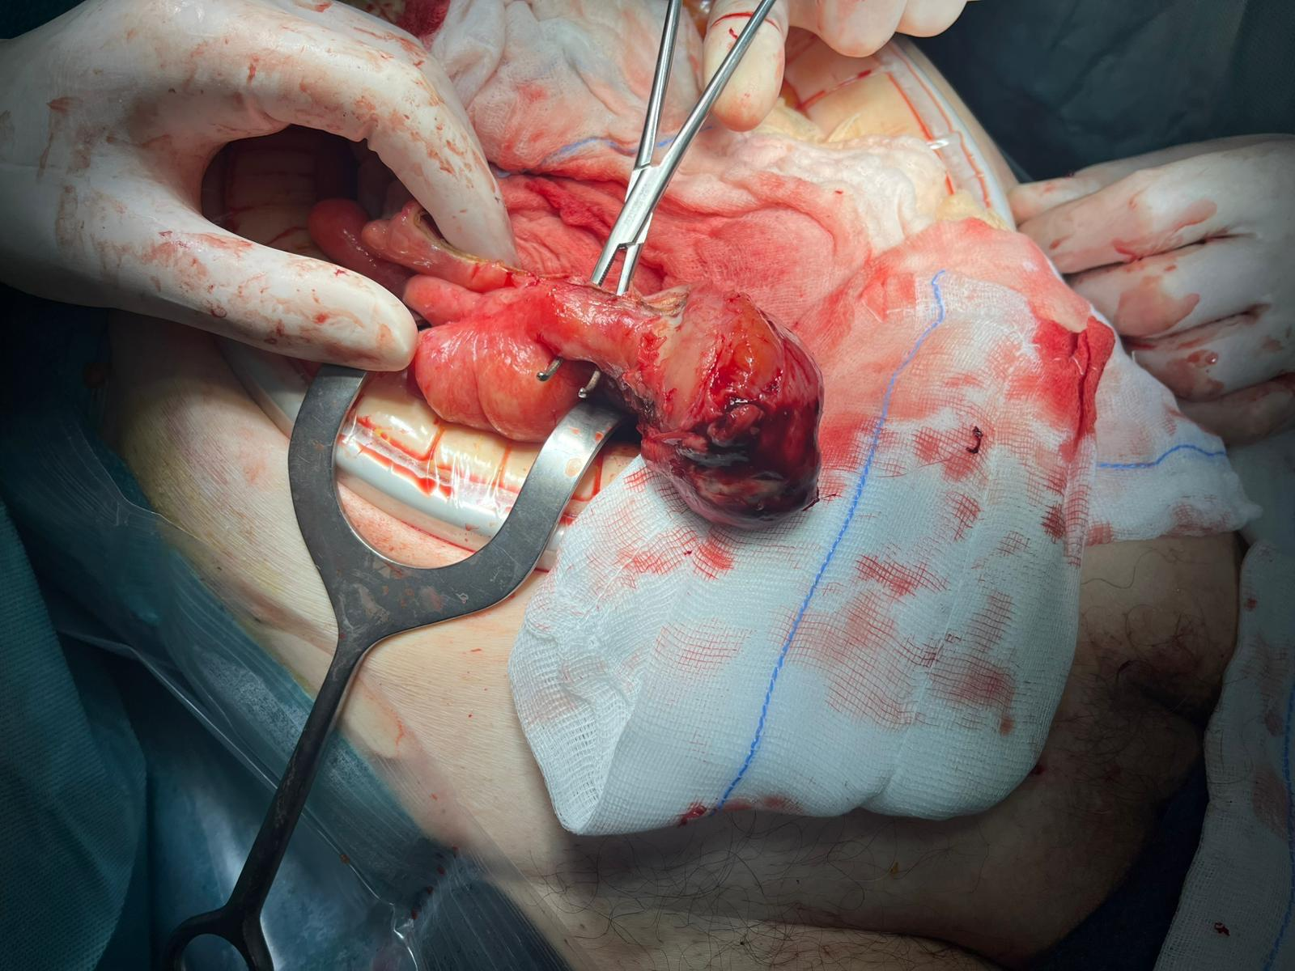
Intervento
Inguinotomia
e riduzione del contenuto erniario
Laparotomia
e appendicectomia

Slide 8
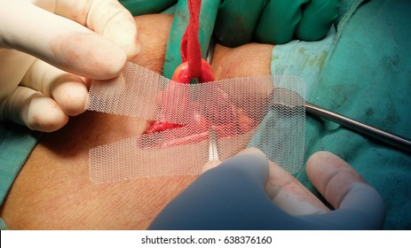
Intervento
Inguinotomia
e riduzione del contenuto erniario
Laparotomia
e appendicectomia
Ernioplastica inguinale
con protesi

Slide 9
Decorso post-operatorio
I GPO
Rialimentazione per os e mobilizzazione.
VII GPO
Rimozione del drenaggio addominale e sospensione della terapia antibiotica.
IX GPO
Dimissione.
XVI GPO
Follow-up regolare.
Anemizzazione
(Hb 8.7 g/dL)
Multifattoriale
senza evidenza di sanguinamento
Emotrasfusione
Due unità di EC
(Hb 9.9 g/dL)

Slide 10
Revisione della letteratura
Prevalenza
0.14% - 1.3% di tutte le ernie inguinali.
<0.1% con appendicite acuta.
→ Attenzione al paziente pediatrico!
Clinica
Sfumata e di difficile interpretazione:
→ TC gold standard;
→ Diagnosi è spesso intraoperatoria!
Classificazione di Losanoff-Basson (2008).
Trattamento
Laparotomia non sempre necessaria.
Campo contaminato:
→ Rete o non rete?
Michalinos A, Moris D, Vernadakis S. Amyand’s hernia: a review. Am J Surg (2014).
Cigsar EB, Karadag CA, Dokucu AI. Amyand’s hernia: 11 years of experience. J Pediatr Surg (2016).
Patoulias D, Kalogirou M, Patoulias I. Amyand’s Hernia: an Up-to-date review of the literature. Acta Medica (2017).
Ash L, Hatem S, Ramirez GA, Veniero J. Amyand’s hernia: a case report of prospective CT diagnosis in the emergency department. Emerg Radiol (2015).
Maizlin ZV, Mason AC, Brown C et al. CT findings of normal and inflamed appendix in groin hernia. Emerg Radiol (2007).
D’Alia C, Lo Schiavo MG, Tonante a. et al. Amyand’s hernia: case report and review of the literature. Hernia (2003).
Losanoff JE, Basson MD. Amyand hernia: a classification to improve management. Hernia (2008).

Slide 11
APPENDICITE ACUTA IN ERNIA DI AMYAND
L’appendice ectopica sfida il chirurgo d’urgenza
Grazie per l’attenzione!

